Slide 1
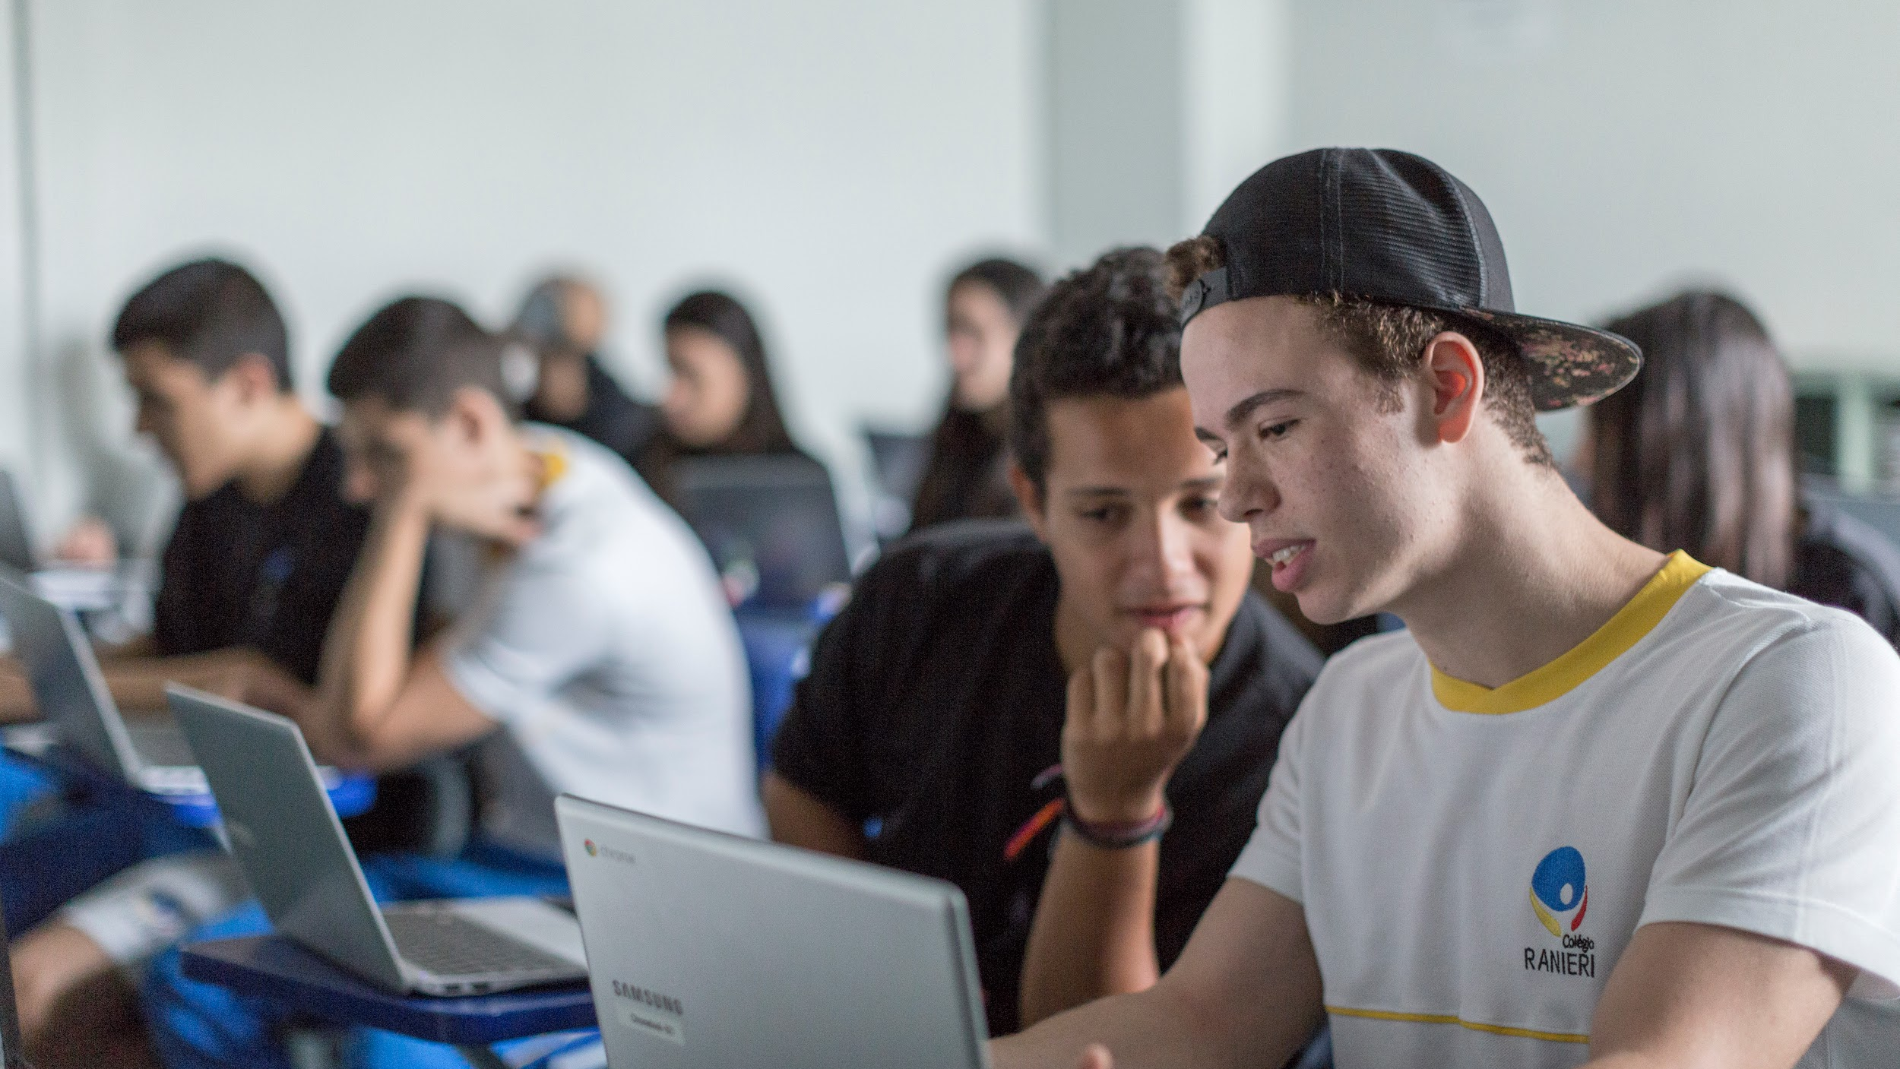

Aula Simulada
Notes:
Clique para adicionar as anotações do apresentador

Slide 2


Check-in
O que você pensa ao ouvir falar em Modernismo?
O que estava acontecendo no Brasil neste momento?
Como influenciou na construção artística brasileira?
Notes:
[Apoio ao consultor]
Este check-in tem de gerar um conect com os docentes. Além disso, eventualmente é possível mapear algumas dinâmicas da escola, assim como possíveis detratores. Ponto de atenção: se o perfil da escola for mais “jovem” e descontraído, fazer um check também mais descontraído em relação aos personagens. Caso a escola tenha um perfil mais conservador, puxar personagens professores da literatura.

Slide 3
.AGENDA.
1. Check-in: O que os estudantes sabem sobre o Modernismo no Brasil e sobre seus impactos para a arte como um todo?
2. Contexto hist;
3. Indicação da habilidade da BNCC/ principais tópicos que vamos desenvolver
4. Agora é com você;
5. Vamos Praticar;
Notes:
Clique para adicionar as anotações do apresentador

Slide 4


Check-in
Qual a IST que você tem mais informação?
Notes:
Sugestão de texto para postar no mural: “Para começar nossa aula de hoje quero propor uma reflexão: Qual palavra da Língua Portuguesa pode gerar mais confusão para um gringo?
Já pensou nisso? Para te ajudar e te inspirar, segue um link!
https://youtube.com/shorts/Xez3MUDLzzY?feature=share

Slide 5
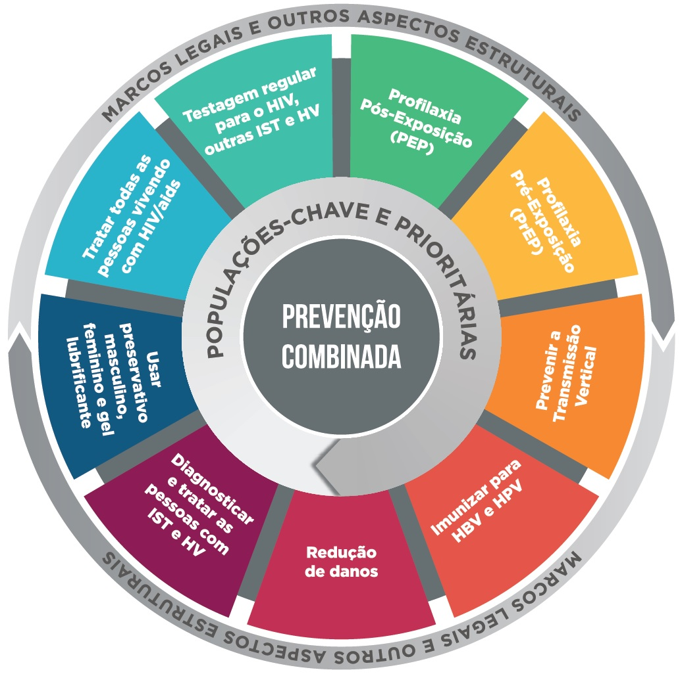
Check-in
° Qual a informação desse ciclo de prevençao que você conhece?
Notes:
Sugestão de texto para postar no mural: “Para começar nossa aula de hoje quero propor uma reflexão: Qual palavra da Língua Portuguesa pode gerar mais confusão para um gringo?
Já pensou nisso? Para te ajudar e te inspirar, segue um link!
https://youtube.com/shorts/Xez3MUDLzzY?feature=share

Slide 6
Lista de Mitos sobre IST’s, como desvendar?
Notes:
Encaminhar para os alunos fazerem em casa uma aula antes o exercício 10, do capítulo: Denotação e conotação; funções da linguagem
Com esse exercício vamos começar a elicitar o que é conotação e denotação. Enunciado do exercício 10: “Observe com atenção o seguinte texto visual, parte de uma campanha de incentivo à doação de sangue.”

Slide 7
Desvendando os Mitos: Vamos começar?
1. As IST’s sempre apresentam sintomas?
2. É possível contrair IST ao utilizar o vaso sanitário?
3. Beijo na boca pode transmitir IST?
4.Sexo oral não transmite IST?
5.Os exames para detecção de IST’s são doloridos
Notes:
Encaminhar para os alunos fazerem em casa uma aula antes o exercício 10, do capítulo: Denotação e conotação; funções da linguagem
Com esse exercício vamos começar a elicitar o que é conotação e denotação. Enunciado do exercício 10: “Observe com atenção o seguinte texto visual, parte de uma campanha de incentivo à doação de sangue.”

Slide 8
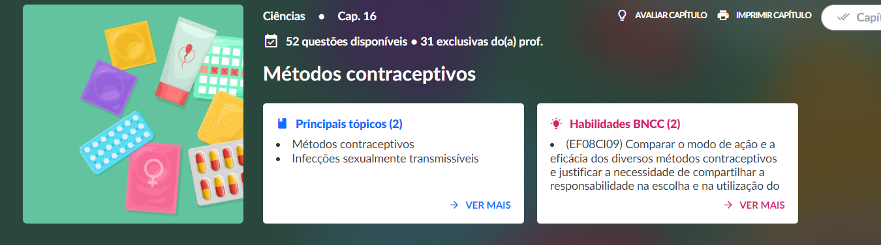
O que queremos com essa aula?

Slide 9
O que queremos com essa aula?
Conseguiremos até o final da aula…
Diferenciar Os mitos sobre as IST’s;
Refletir sobre a importância de utilizar as ferramentas com intencionalidade pedagógica;

Slide 10
Agora é com você!

Slide 11
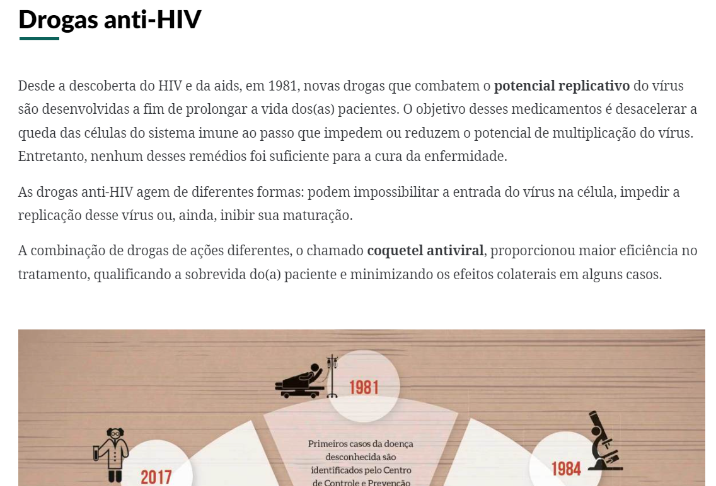

Slide 12
Geekie One - Página 10
Notes:
Na página 3 já temos dois trechos marcados com comentários orientando que eles usem o caderno para tal. “Elas podem ser usadas no sentido objetivo, em um processo chamado de denotação” > Comentário: Pense em quais gêneros textuais encontramos a predominância esse tipo de linguagem? “aparecerem no sentido figurado, subjetivo, em um processo chamado de conotação.” > Comentário: Quais expressões do seu dia a dia essa linguagem aparece?

Slide 13
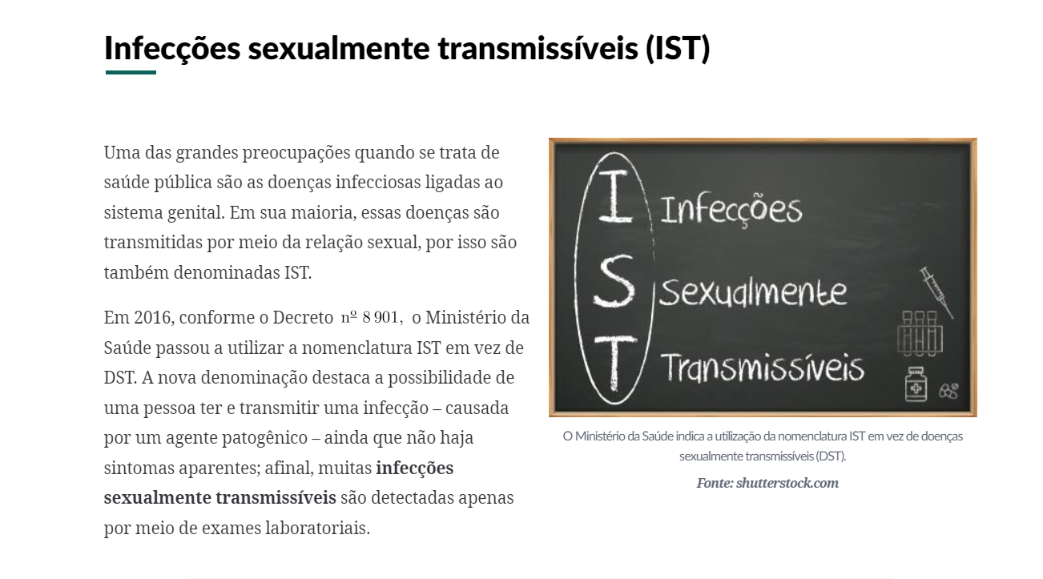
Notes:
Na página 3 já temos dois trechos marcados com comentários orientando que eles usem o caderno para tal. “Elas podem ser usadas no sentido objetivo, em um processo chamado de denotação” > Comentário: Pense em quais gêneros textuais encontramos a predominância esse tipo de linguagem? “aparecerem no sentido figurado, subjetivo, em um processo chamado de conotação.” > Comentário: Quais expressões do seu dia a dia essa linguagem aparece?

Slide 14
Vamos praticar?
Notes:
Lista de exercícios pelo Geekie One > Inserir a questão 7 do Geekie Teste, 9º ano (2023) na lista de exercícios

Slide 15
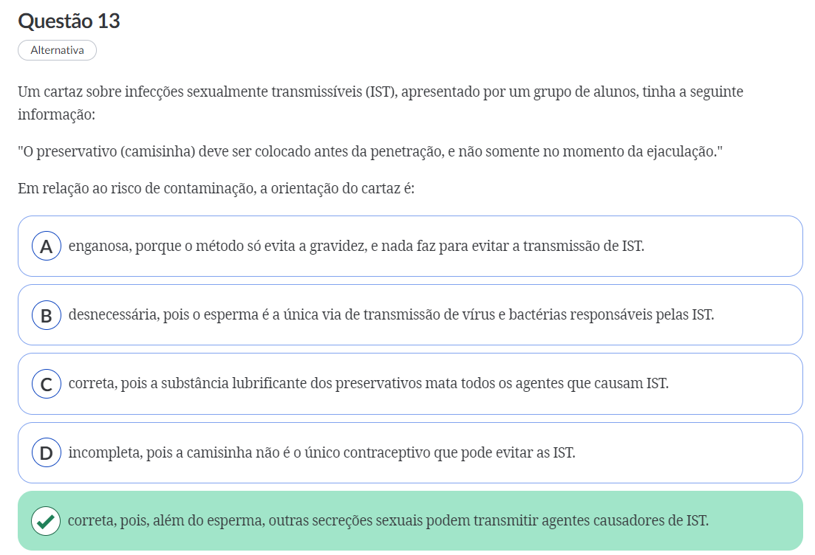
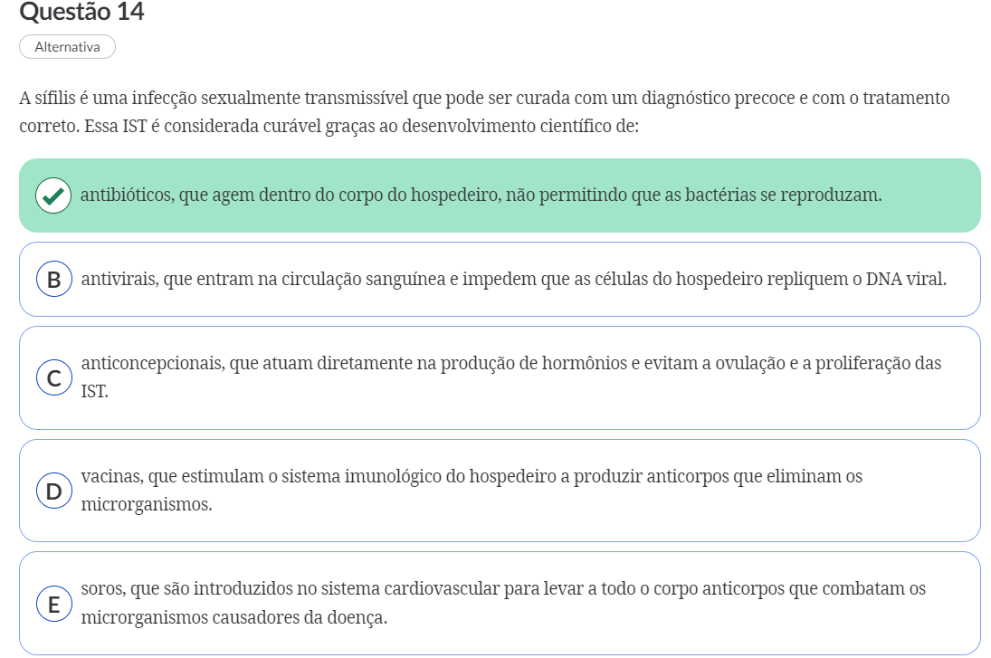
Notes:
Objetivo(s): Diferenciar o que é conotação de denotação + Inferir o efeito de humor em textos

Slide 16
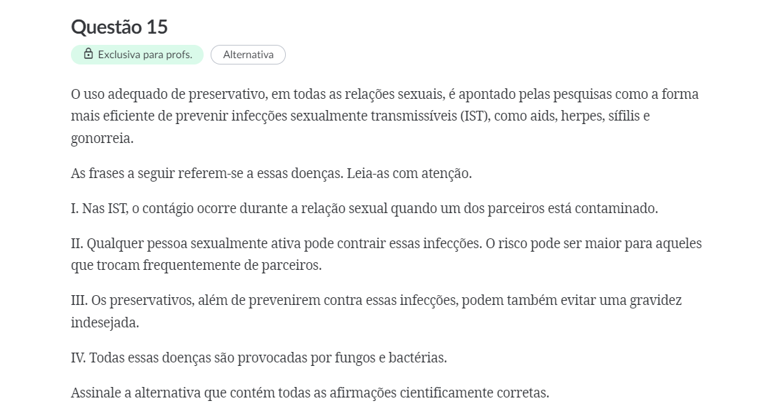
Correção do exercício: Vamos começar?
Notes:
Encaminhar para os alunos fazerem em casa uma aula antes o exercício 10, do capítulo: Denotação e conotação; funções da linguagem
Com esse exercício vamos começar a elicitar o que é conotação e denotação. Enunciado do exercício 10: “Observe com atenção o seguinte texto visual, parte de uma campanha de incentivo à doação de sangue.”

Slide 17
Vamos criar?

Slide 18
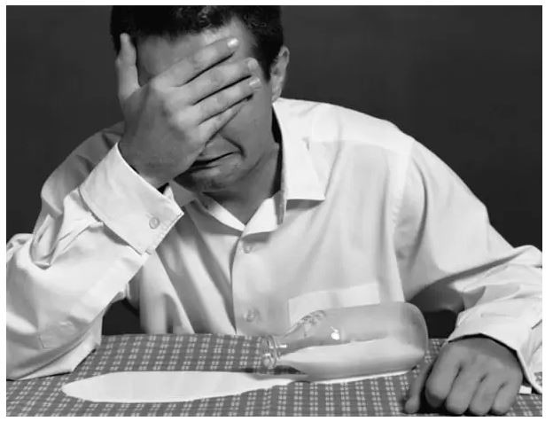
Vamos criar?
Notes:
Atividade orientada pelo mural e na aba “Atividades”. Mural: Orientação: Olá, turma! Tudo bem?
Baseado na figura em anexo, vamos brincar um pouco com a Língua Portuguesa?
A figura retrata de forma literal a expressão: "chorar pelo leite derramado".
Explicação: Não adianta reclamar pelo o que já aconteceu.
Reproduza um exemplo diferente tirando uma foto ou desenhando no caderno! Não esqueça de postar na aba "Atividades".

Slide 19
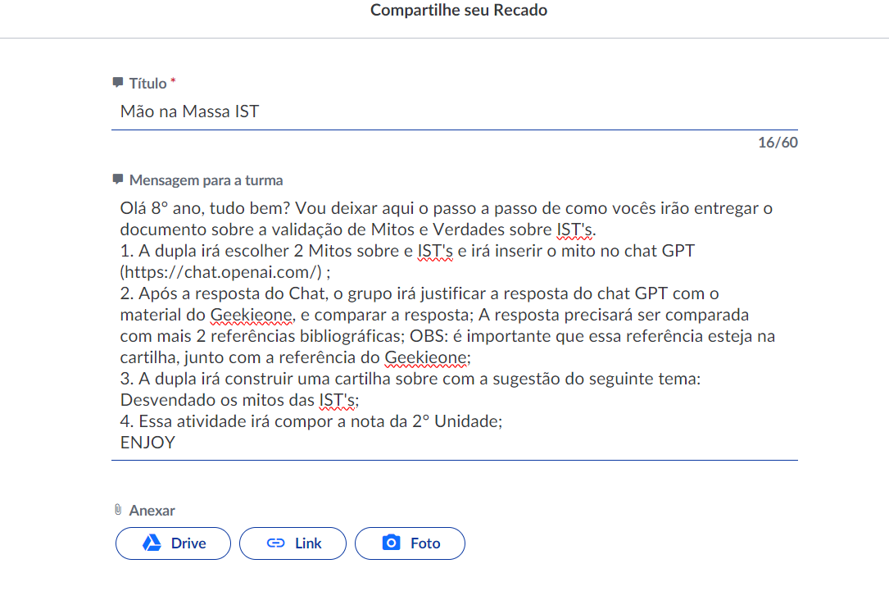
Vamos criar?
Notes:
Configuração da lista: Participação

Slide 20
Vamos terminar?
1
Qual o mito que lhe chamou mais atenção?
2
O que você não sabia e agora você sabe sobre IST?
3
Tem trabalho de casa! Até a próxima!
Título da Apresentação - Geekie

Slide 21



Dinâmica:
✱ O que você roubaria dessa aula?
✱ O que você daria para essa aula?
PERCEPÇÕES
Capturar as percepções e pensamentos dos participantes do momento
05 min

Slide 22


Tabela de planejamento:
Série: 8° ano Componente: ciências
Capítulo: 10
15 min
Objetivos | Evidências | Práticas de ensino e aprendizagem
O que desejo que meus(minhas) estudantes sejam capazes de realizar ao final desse momento de aula? | Como posso tornar visíveis os pensamentos dos(as) estudantes? | Quais práticas posso aplicar nesse momento da aula para trabalhar esse objetivo e motivar minha turma?
°Identificar os sintomas das patologias sexualmente transmissíveis prevenção de infecções sexualmente transmissíveis; | ° Apresentção de um vídeo de Dr. Dráuzio Varela sobre mitos e verdades sobre IST’s; ° Os alunos precisam trazer o que eles acham o que é mito e o que é verdade sobre IST’s; | Ação do(a) professor(a): ° Apresentar o doc do Governo federal sobre sintomas, tratamentos e doenças inserido no mural previamente; ° Trazer provocações sobre como identificar os mitos e as verdades sobre as ISt’s; ° solicitar que os alunos se dividam em 4 grupos e distribuir doenças diveras nos 4 grupos; | Ação do(a) estudante: ° Acessar o cap 10 no Geekie one em outra aba o ChatGPT ; Os estudantes precisarão introduzir as perguntas norteadoras dos mitos no chat, e validar no material do Geekieone; No final, os alunos precisarão informar o mito, e de fato o que tornar o mito mentira, e trazer a verdade sobre o mito; Os estudantes podem fazer um kahoot com os 2 mitos e 2 verdades sobre IST’s, e gameficar o conteúdo, o grupo que acertar mais perguntas o professor decide o que fazer;

Slide 23


Obrigado(a)!
© Geekie Todos os direitos reservados

